Slide 1
Роль Гарніка Хачатряна
у розвитку культури
м. Кам'янське
Набока Олександр, 8 клас
КЗ “Науковий ліцей імені Анатолія Лигуна”

Slide 2
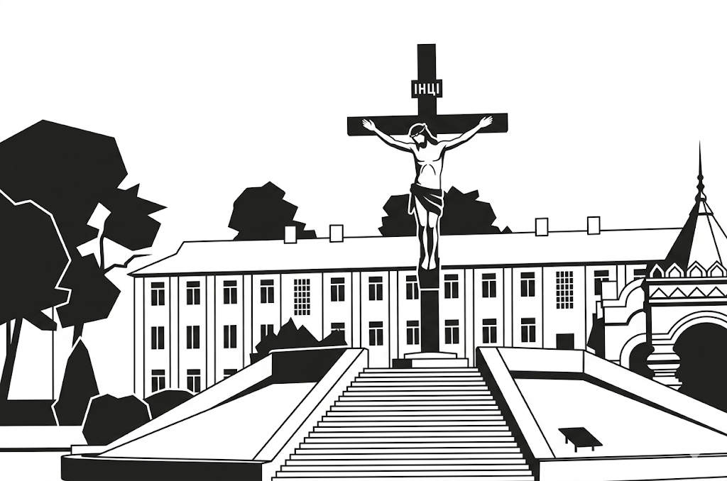
Мета роботи
Проаналізувати вплив архітектурної спадщини Гарніка Хачатряна на формування культурного простору та розвиток культури міста Кам'янське.

Slide 3
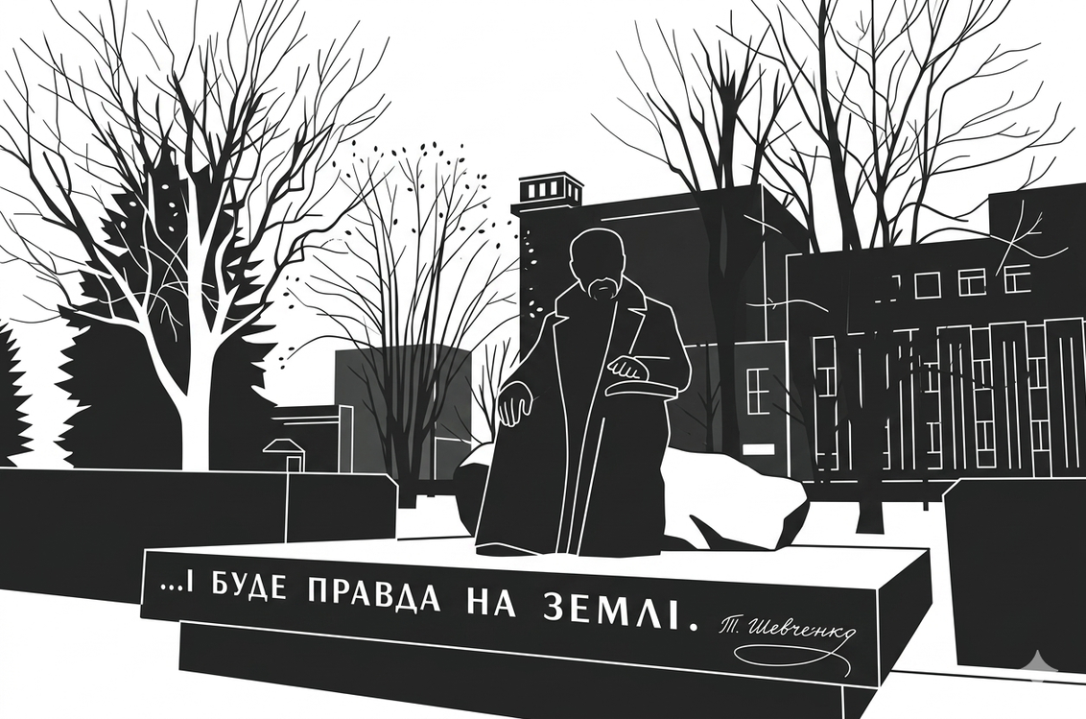
Завдання дослідження
Зібрати інформацію
Ідентифікувати та проаналізувати
його архітектурні проекти в Кам'янському
Визначити історико-культурне значення його проектів для Кам’янського

Slide 4
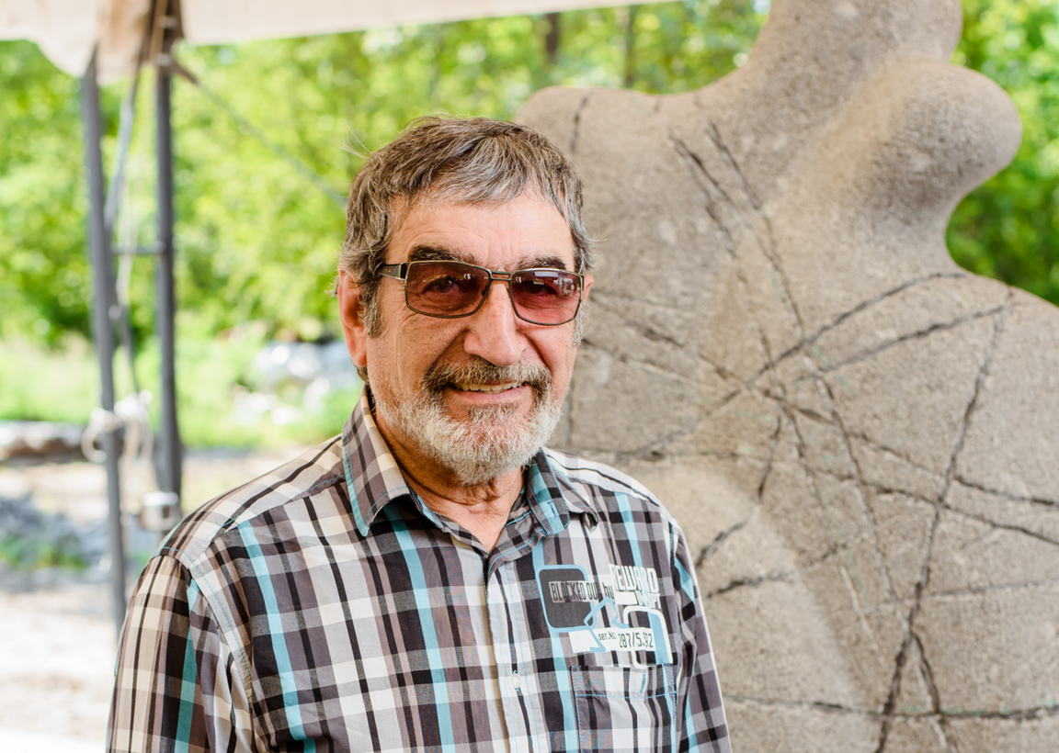
Біографічні відомості про Хачатряна Гарніка Ашотовича
Народився 18.05.1950 в місті Кафан. У 2002 переїхав в
м. Кам'янське, де він нині мешкає та працює. [1]
Фотографія Гарніка Хачатряна. [2]

Slide 5
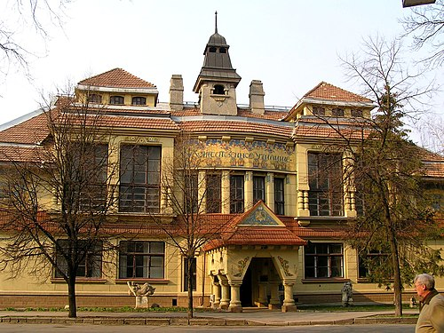
Освітна історія Гарніка Хачатряна
У 1972 році закінчив Єреванське художнє училище ім. Ф. Терлемезяна, у — 1981 Харківський художньо-промисловий інститут. [1]
Харківський
художньо-промисловий інститут. [3]

Slide 6
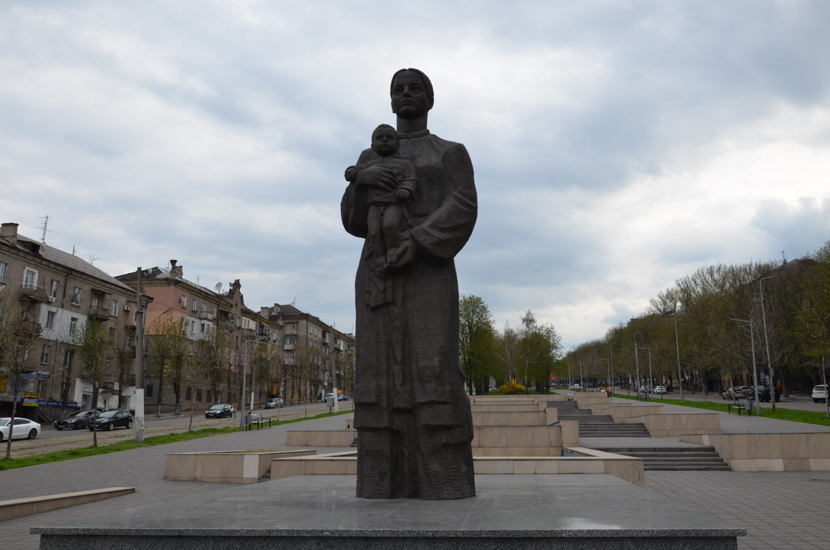
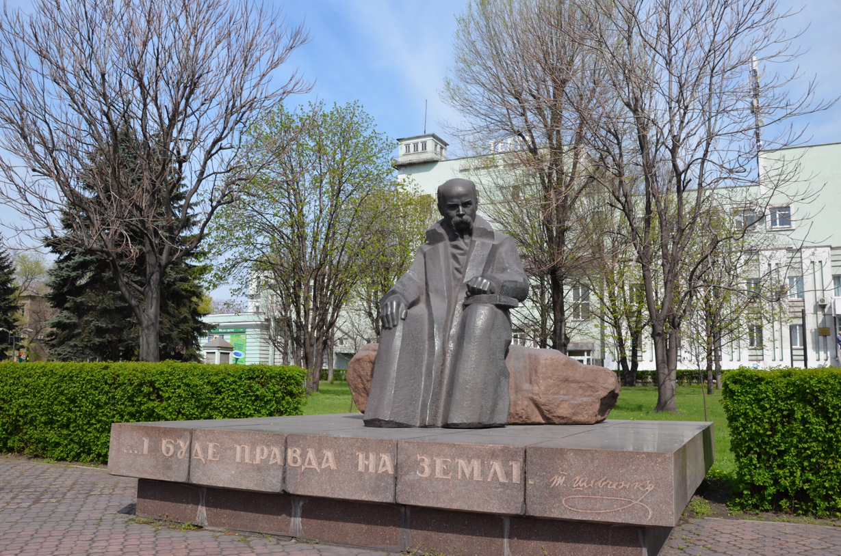
Два основні архітектурні проекти Гарніка Хачатряна в Кам’янському
Пам’ятник Матері та дитини. [2]
Пам’ятник Т. Г. Шевченко.[2]

Slide 7
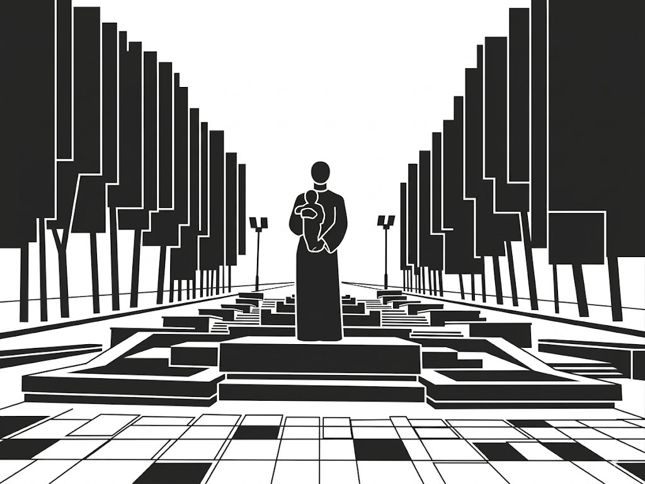
Опис пам’ятника Матері та дитини
Адреса: Проспект Свободи, 21. [4]
Рік: 1 червня 2002 року. [4]
Архітектурний стиль: радянський модернізм.
Матеріали: Бронза. [6]
Особливості: 4 метри висота. [4]
Культурне значення: Прикрасити головний сквер міста. [4]

Slide 8
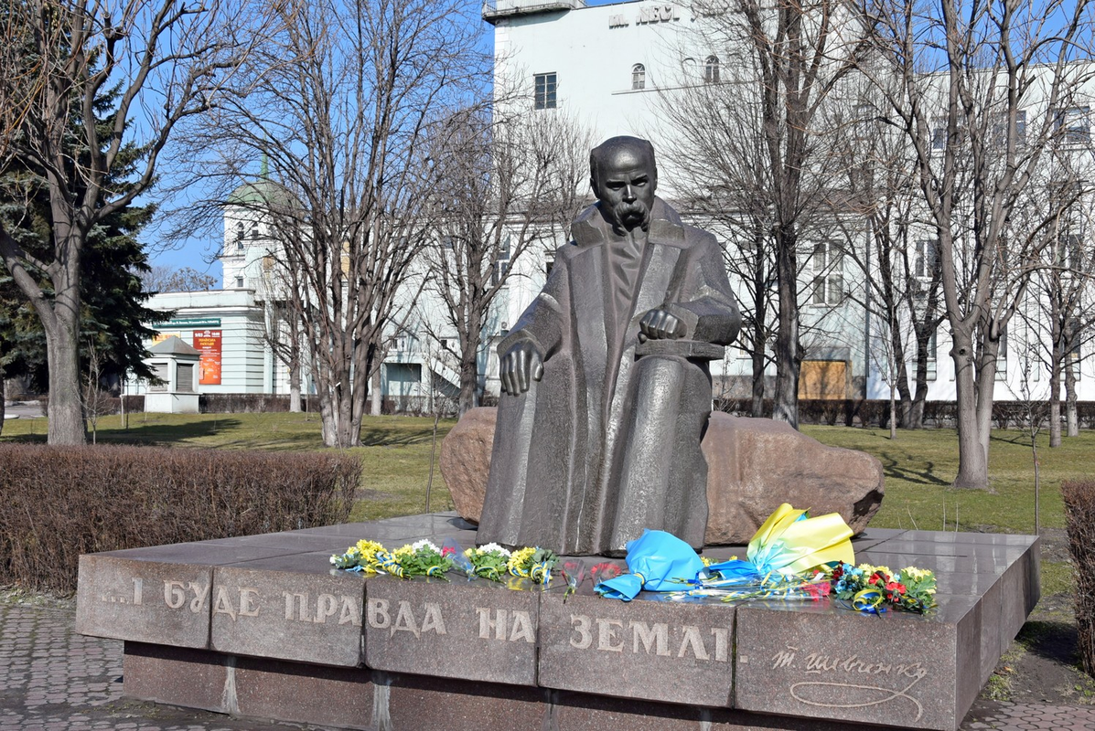
Опис пам’ятника Т. Г. Шевченка
Адреса: Проспект Гімназичний, 5. [2]
Рік: 3 червня 2000 року. [5]
Архітектурний стиль: радянський модернізм.
Матеріали: Бронза. [6]
Особливості: Висота бронзової фігури –
2 м 30 см, вага – 1100 кг, постамент виготовлено з граніту Токівського кар’єру. [6]
Культурне значення: Торжественне відкриття 3 червня 2000 року в рамках святкування 250-річного ювілею міста. [6]
Фотографія пам’ятника Т. Г. Шевченку. [7]

Slide 9
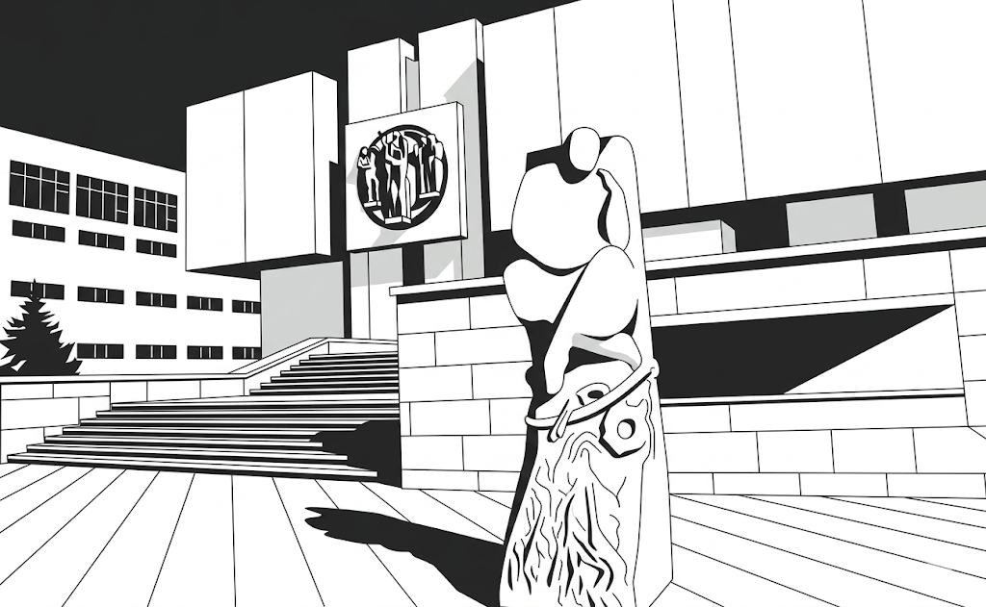
Практична частина
Мета практичної частини: аналіз символіки

Slide 10
Таблиця порівняння
Таблиця порівняння
Спільне | Аспект | Пам’ятник Матері та дитини | Пам’ятник Т. Г. Шевченко
Обидві про передачу цінностей з покоління в покоління | Тема | Материнська любов, родина | Освіта, культурна спадщина
Обидві про внутрішній стан людини | Композиція | Стояча, величава | Сидячий, замислений
Бережливе відношення до майбутнього | Емоція | Захист, турбота | Інтелектуальність, рефлексія
гордість за минуле та невтомне бажання досягати нових висот у майбутньому. | Матеріал | Бронза | Бронза
Формування духовних цінностей | Вплив на культуру міста | Символ родини, майбутнього | Символ просвітництва, поезії

Slide 11
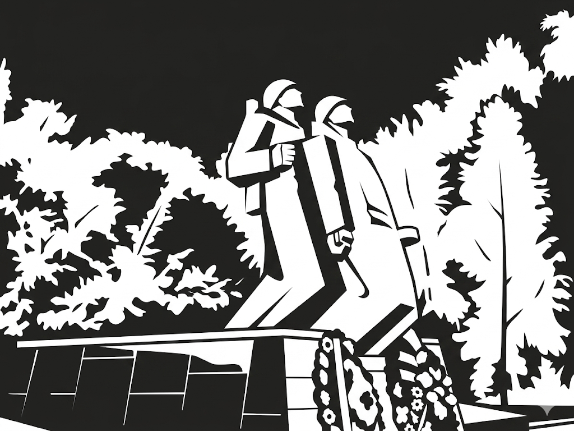
Висновок
Скульптури Гарніка Хачатряна перетворили міський простір Кам'янського на осередок мистецтва, поєднавши історичну пам'ять із вічними гуманістичними цінностями.

Slide 12
Використані джерела
  Хачатрян Гарнік Ашотович — Вікіпедія
  Найвідоміші роботи видатного скульптора з Кам’янського Гарніка Хачатряна — ТРК МІС
  Харківська державна академія дизайну та мистецтв — Вікіпедія
  Ви їх добре знаєте: які місця у Кам’янському присвячені матері — ТРК МІС
  Пам'ятники Кам'янського — Вікіпедія
  Публикация Бібліотека на Шевченка — Facebook
  Наш репортер — У Кам’янському вшанували пам’ять Тараса Шевченка

